Slide 1
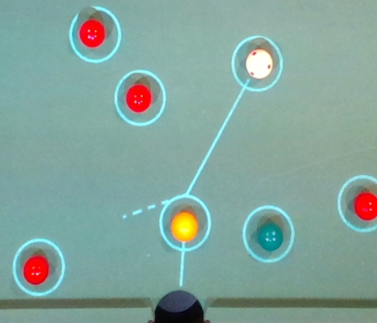
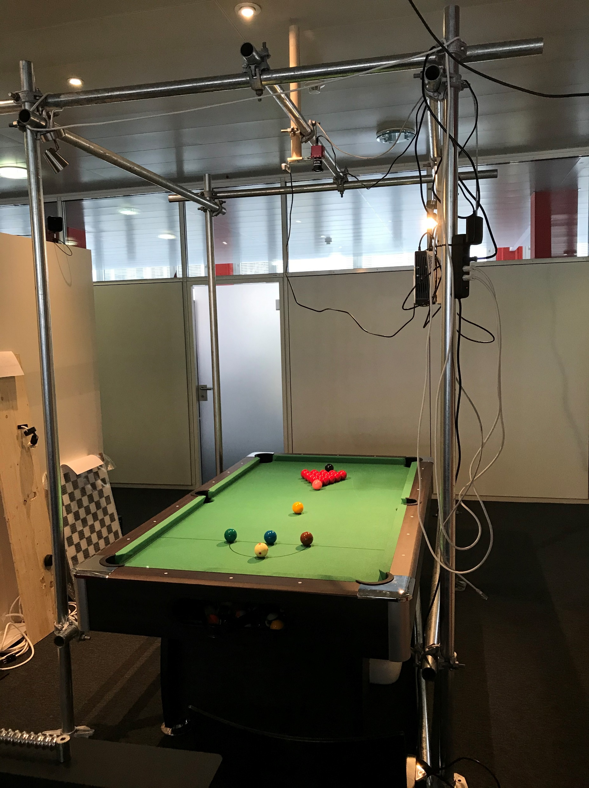
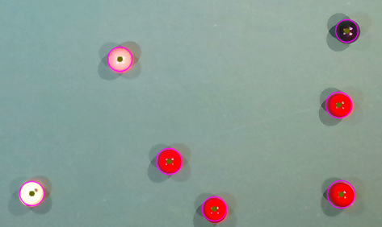
Billiard-AI
Lukas seglias & luca ritz

Slide 2
Notes:
Im Billard schwierig Stösse zu finden, passenden zu wählen und korrekt auszuführen.

Slide 3
?
Notes:
Idealerweise würde Spieler unterstützt.

Slide 4
Notes:
Kamera und Projektor über Tisch montiert. Kamera nimmt Spielstand auf, wir erkennen diesen. Projektor zeigt Hilfslinien und Animationen direkt auf dem Tisch an.

Slide 5
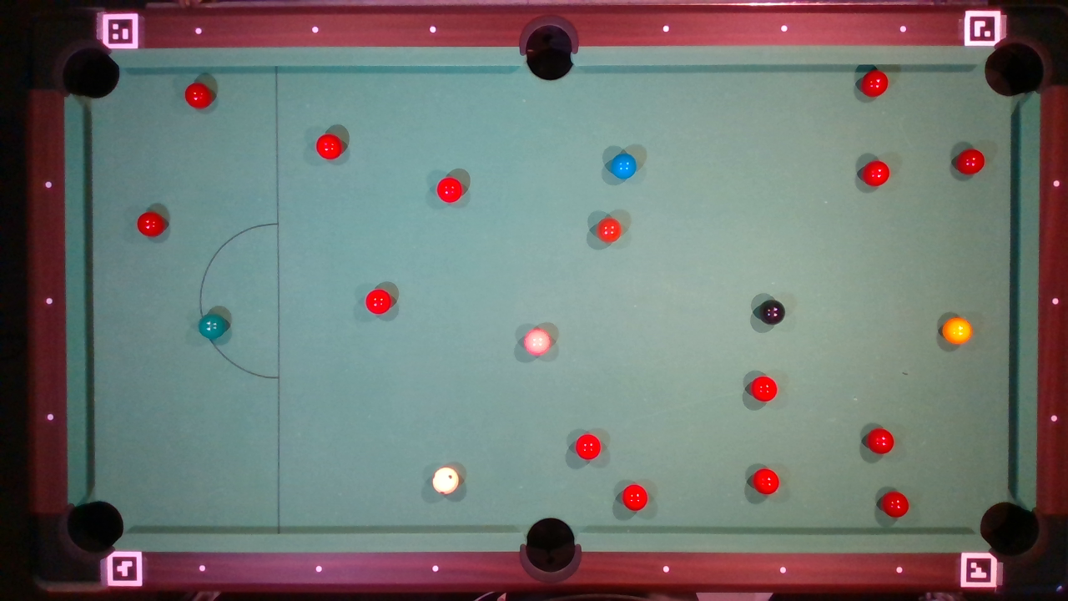
Notes:
Hier eine Beispielsituation

Slide 6
Notes:
Hier ein möglicher Stoss. Erklären.

Slide 7
Vorarbeiten
Tisch
Detektion
Verarbeitung
Projektion

Slide 8
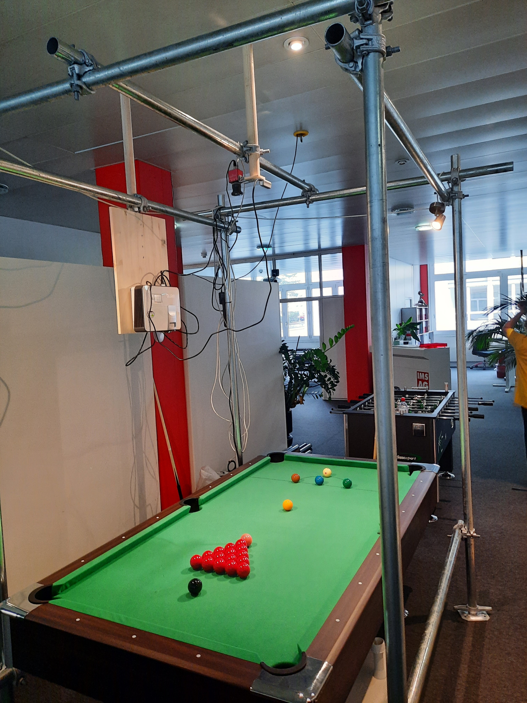

Slide 9
Notes:
Detektion

Slide 10
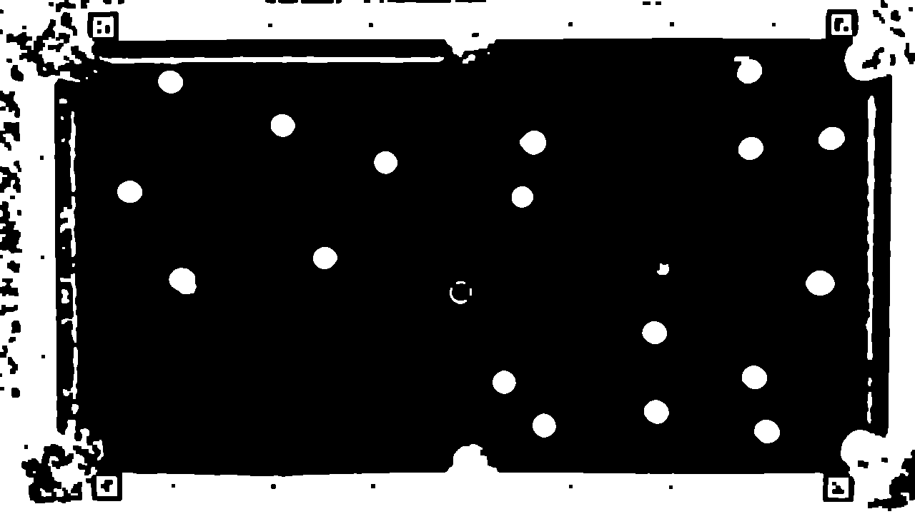

Slide 11
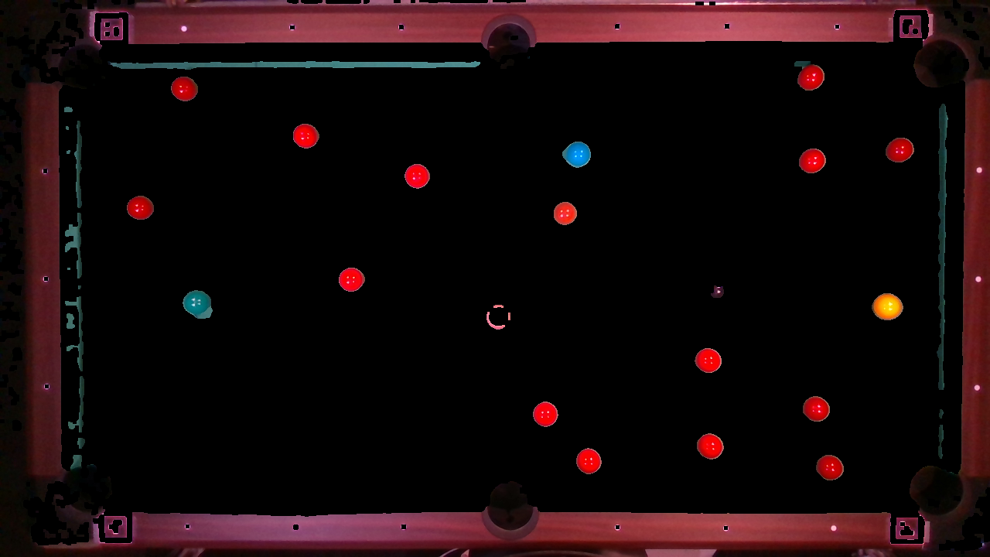

Slide 12
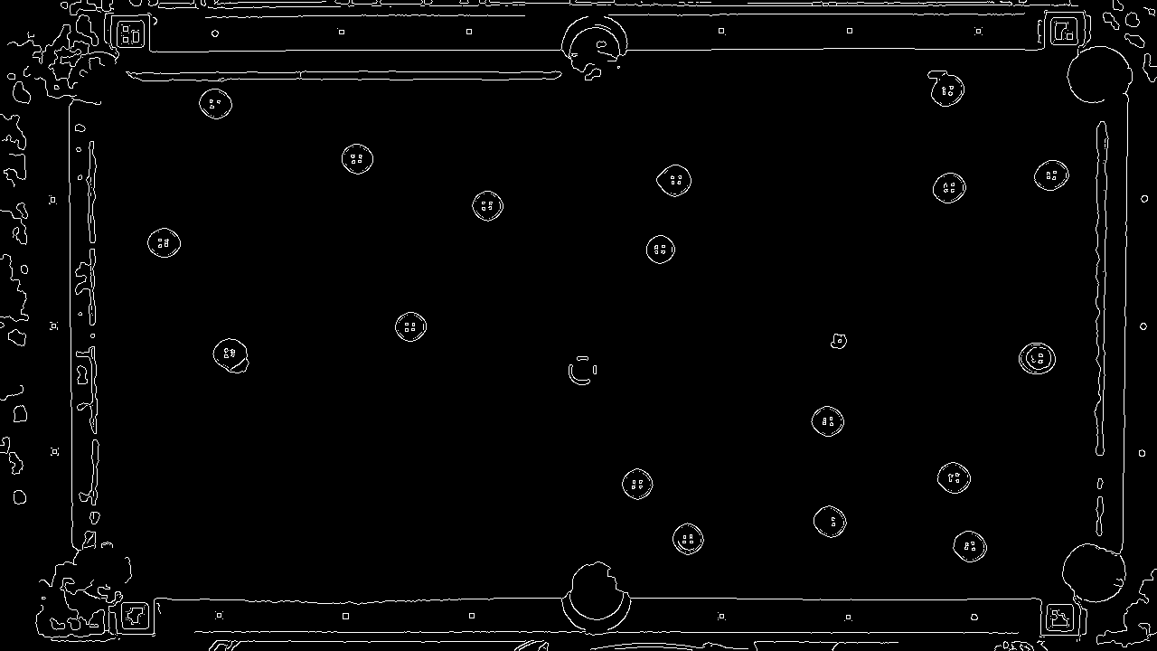

Slide 13
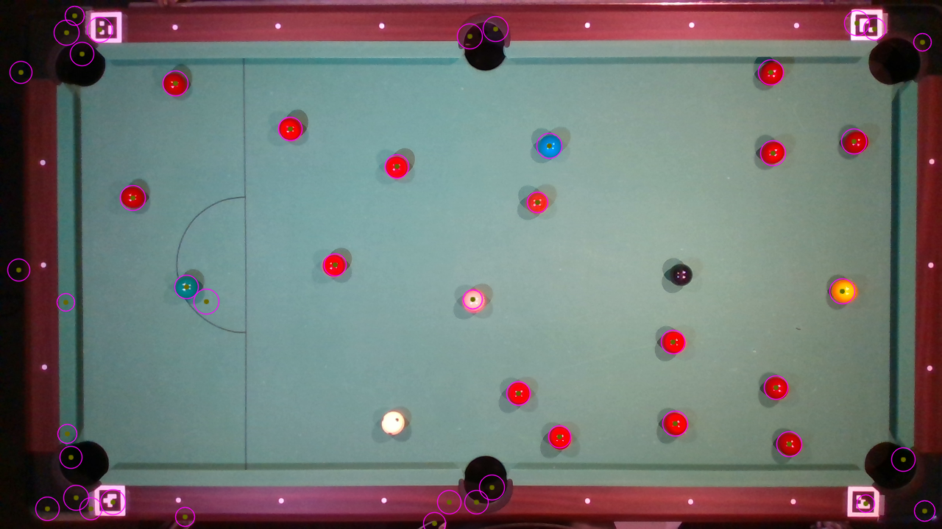

Slide 14


Slide 15
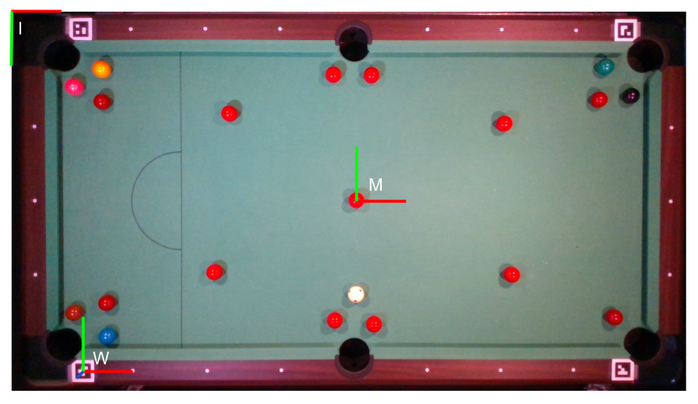

Slide 16
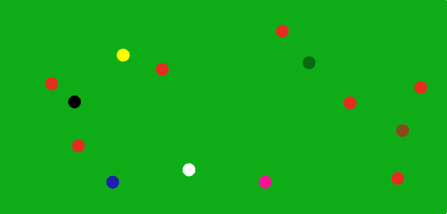

Slide 17
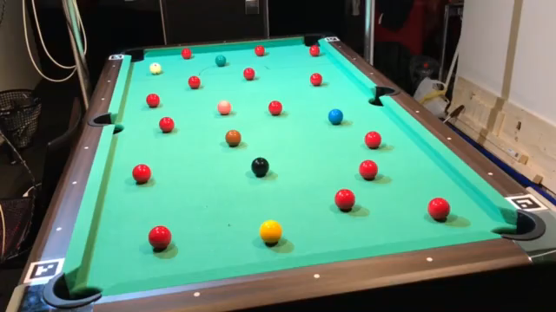

Slide 18
Billiard-AI

Slide 19
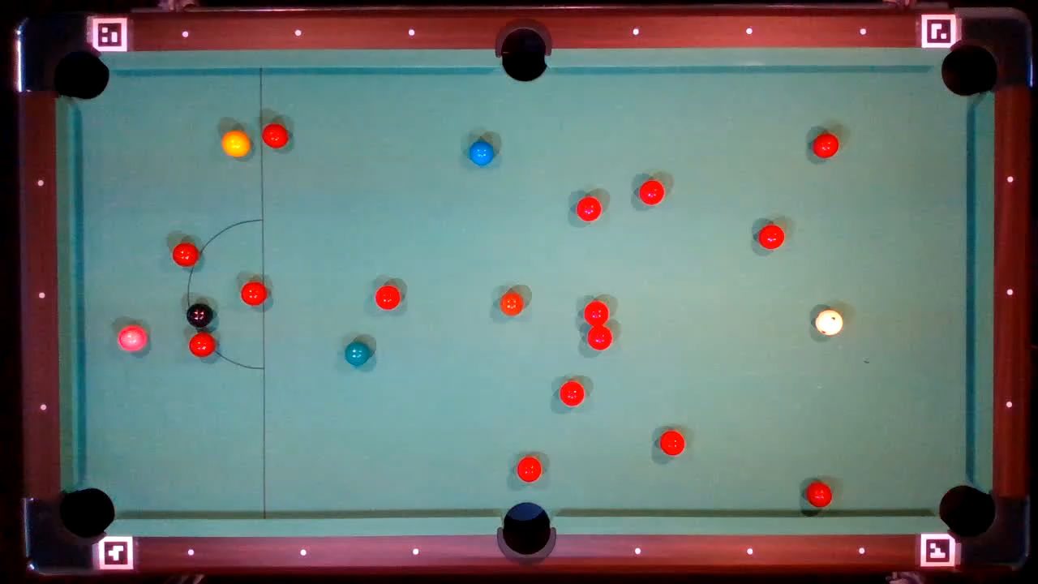
Notes:
Der erste Schritt war es, die Detektion zu einer Live-Detektion zu erweitern

Slide 20
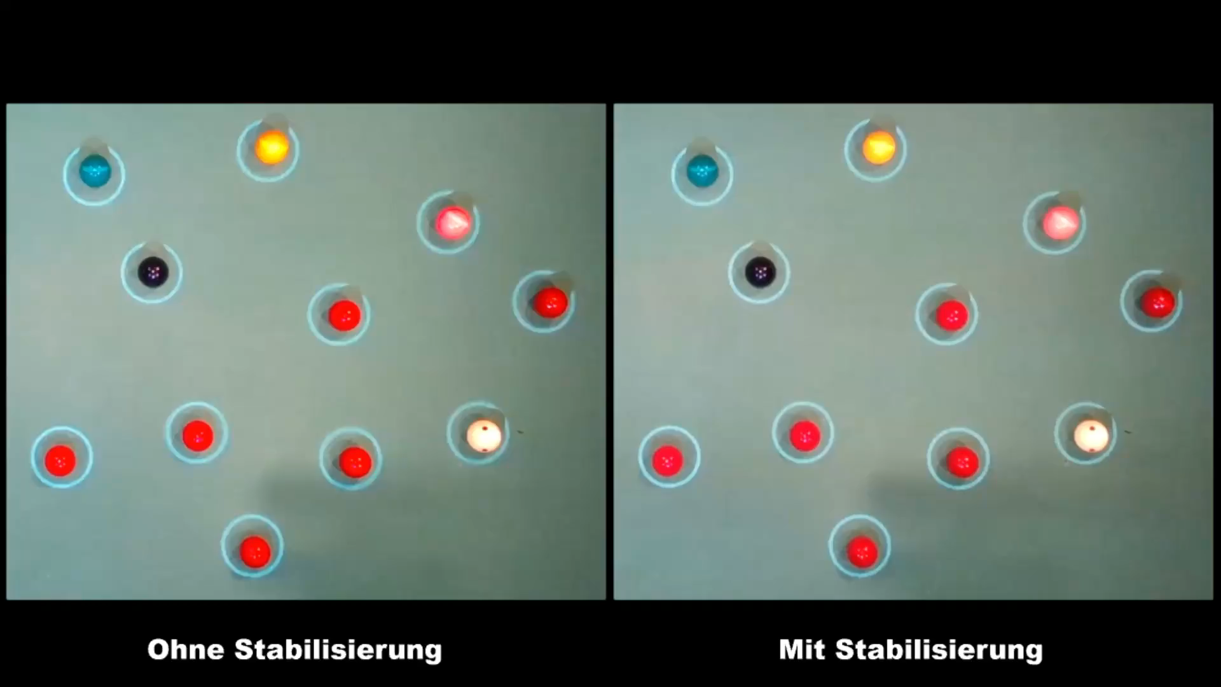
Notes:
Da die Detektion häufig ausgeführt wird, führt Rauschen auf dem Bild zu unterschiedlichen detektierten Positionen. Dies äussert sich in Wackeln im Video. Mithilfe eines Trackings und einer Positionsstabilisierung konnte dieses deutlich reduziert werden. Das rechte Video ist kein Standbild!

Slide 21
Bewegungsreduktion
2.36mm
0.13mm
Ohne Stabilisierung*
Mit Stabilisierung*
* Median bei 3108 Samples
Notes:
Bewegung zwischen einzelnen Frames

Slide 22
Resultate
100%
±2.33mm
22.8 fps
Erkannte Kugeln
Positionsfehler (1)
Performanz (2)
(1) Median bei 835 Samples
(2) Laptop Intel(R) Core(TM) i7-7700HQ CPU @ 2.80GHz und 16GB RAM

Slide 23
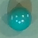
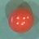

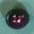
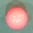
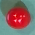
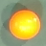

GREEN
BROWN
BLUE
BLACK
PINK
RED
YELLOW
WHITE

Slide 24
Resultate
96%
Accuracy *
* Vertrauenswahrscheinlichkeit

Slide 25
Suche nach Stössen
Suche
Simulation
Notes:
Um dem Spieler Stösse vorzuschlagen, müssen diese gefunden werden.

Slide 26
Notes:
Rückwärtssuche

Slide 27
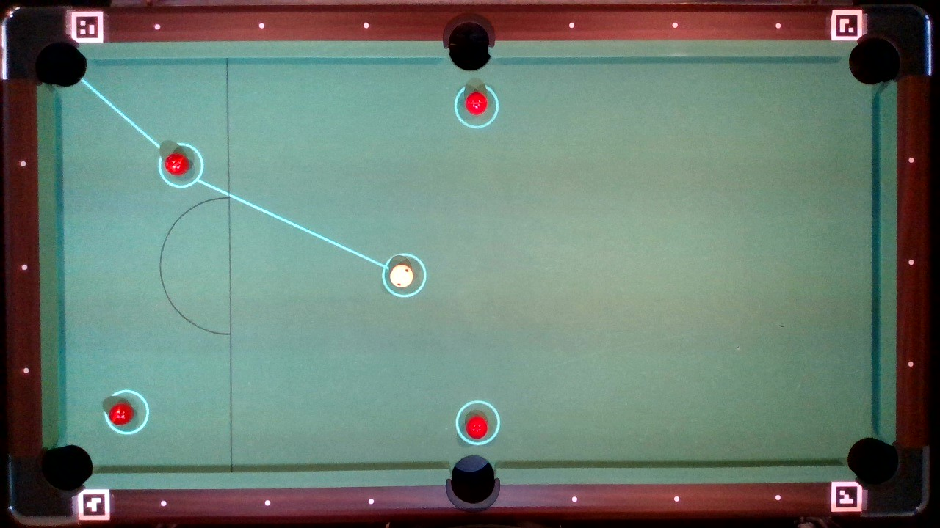
30cm
51cm
Notes:
Bewertungsfunktion

Slide 28
0°
15°

Slide 29
Stärke

Slide 30
10mm/s
30mm/s
50mm/s
80mm/s
Notes:
Berechnung Startgeschwindigkeit. Wir berücksichtigen Roll- und Gleitreibung rückwärts!

Slide 31
Einlochen
Kollision
Rollt
Anstoss
Notes:
Ereignisbasierte analytische Simulation

Slide 32
7 Punkte
1 Punkt

Slide 33
Notes:
Animation aufgrund Resultat Simulation. Nachvollziehbar für Spieler, was passiert und wie Stark die weisse Kugel angestossen werden muss. Der Spielstand nach dem Stoss ist ersichtlich.

Slide 34
Notes:
Tiefensuche. Suche aufgrund simulierter Endsituation. Bewertung des zweiten Stosses fliesst in Bewertung des ersten ein. Damit erreichen wir eine Weitsicht in der Planung, ähnlich wie im Schachspiel.

Slide 35
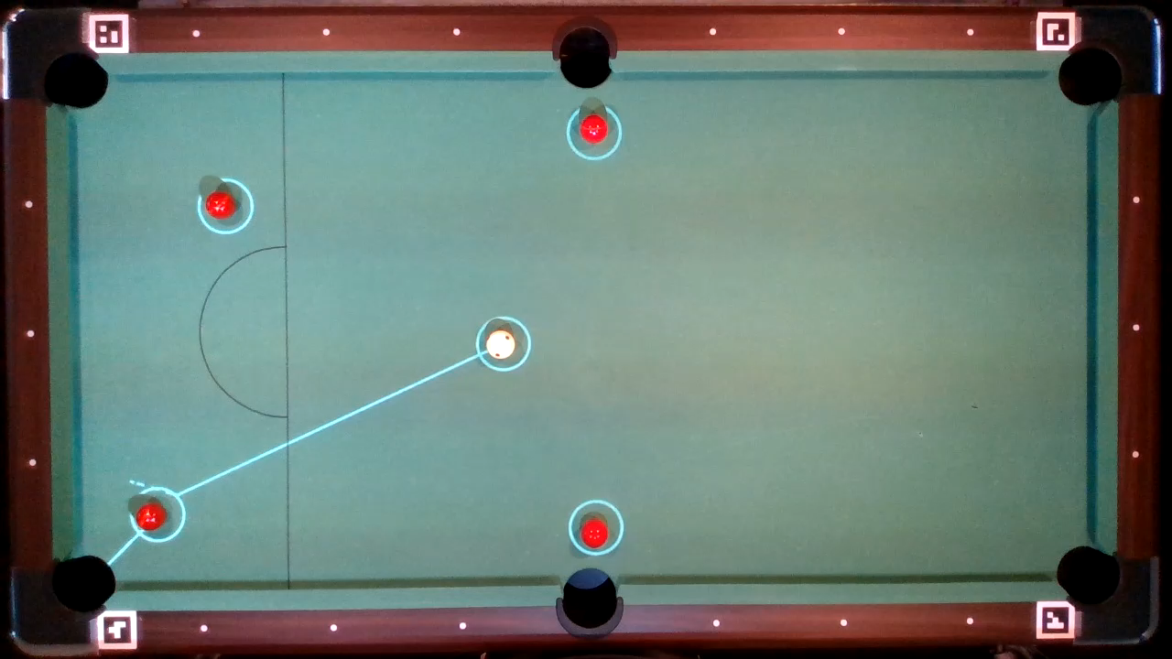
Notes:
Hier einige Beispiele für direkte Stösse.

Slide 36
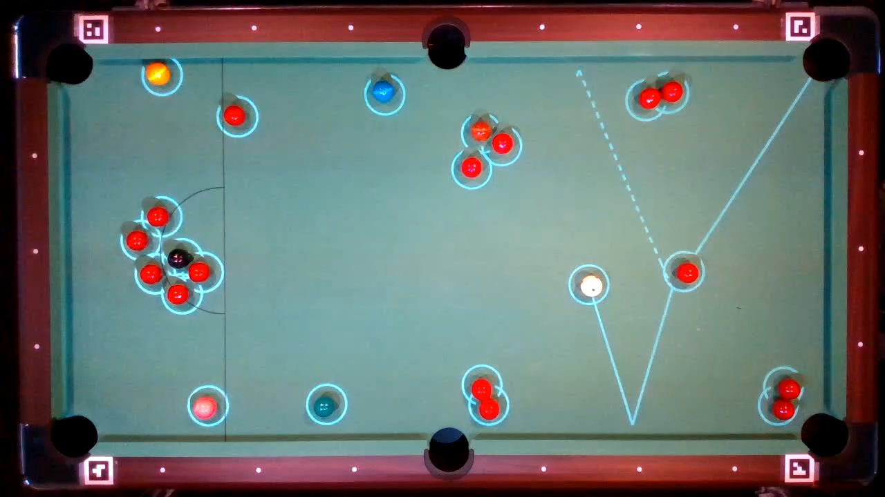
Notes:
Beispiel für Stoss über die Banden.

Slide 37
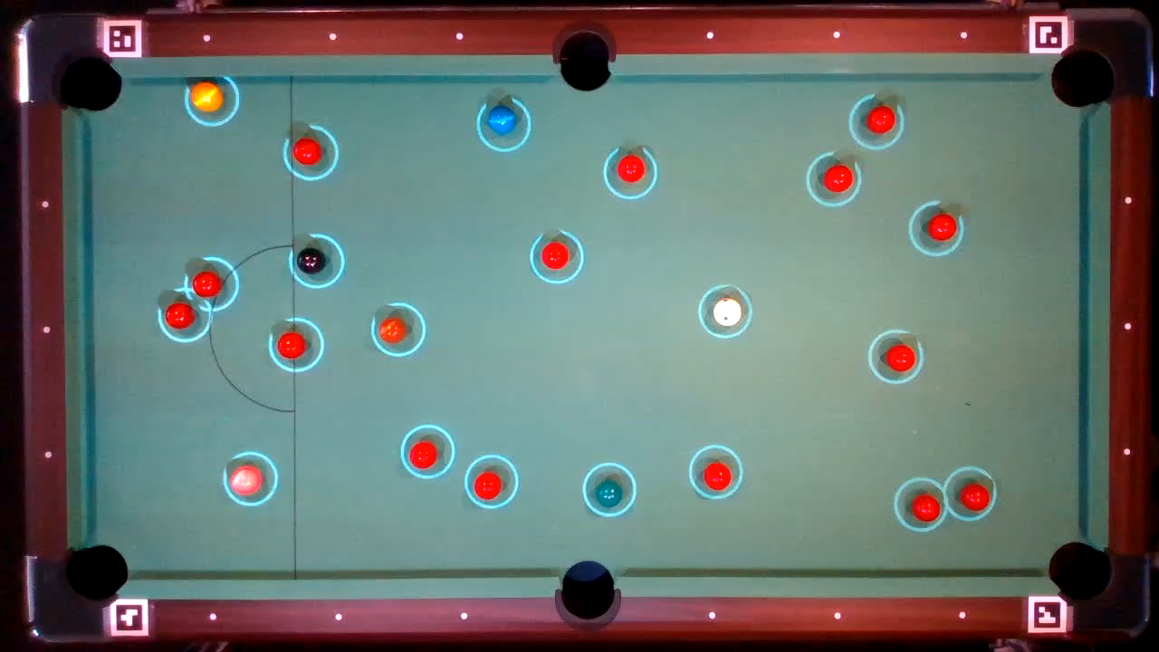
Notes:
Beispiel eines Plans über mehrere Stösse.

Slide 38
Infinity-Modus
Vorschlag
Stoss
Notes:
Im Infinity-Modus wird dem Spieler kontinuierlich ein Vorschlag für einen Stoss gemacht, dieser führt in aus und erhält danach einen neuen Vorschlag.

Slide 39
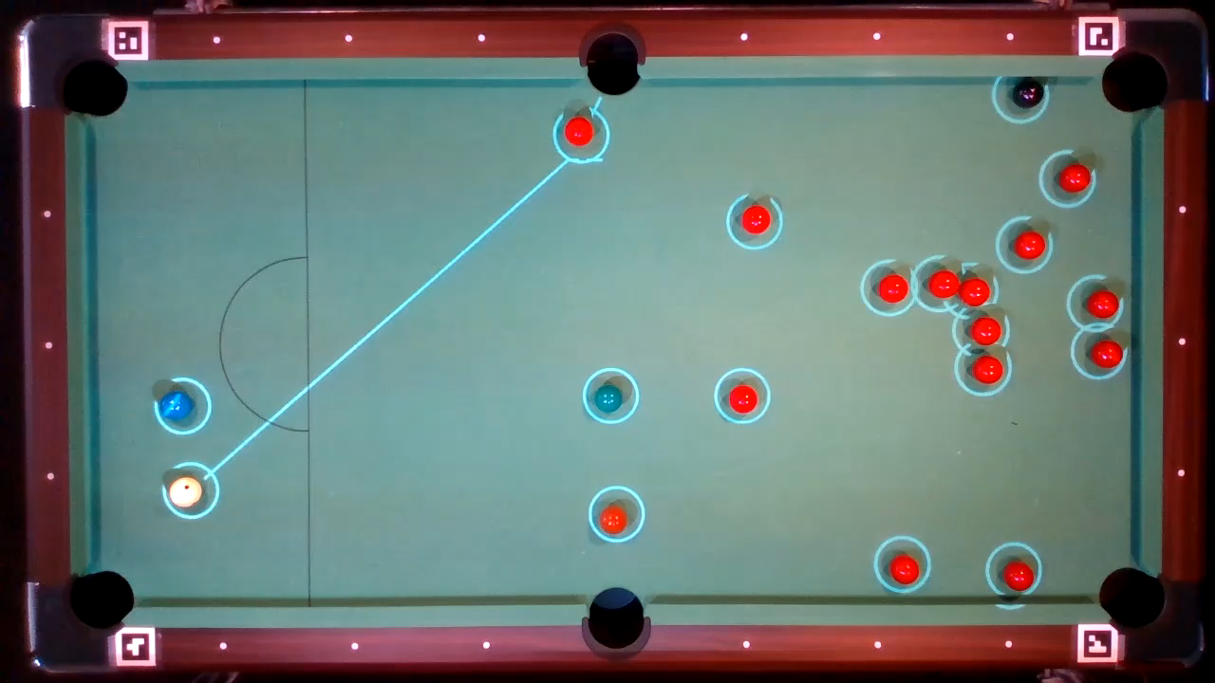
Notes:
Ziel ist es, dass der Spieler unterbrechungsfrei spielen und üben kann.
Entstanden ist ein intelligenter Billardtisch, der dem Anwender spielerisch beibringt,
wie wenig Kraft ein gutes Billardspiel braucht,
seinen Blick für optimale Züge schärft
und deren erfolgreiche Ausführung trainiert

Slide 40
Fragen
?

